Slide 1
Herzegovina Bike
28.01.2024. Mostar

Slide 2
kako je sve počelo…
08.02.2013. osnovana Udruga Herzegovina Bike
Udruga "HercegovinaBike" je pokretač razvoja biciklizma kao cikloturizma, rekreacije i sporta u Hercegovini. CILJ: Hercegovina kao cikloturistička destinacija

Slide 3
Osnivanje klubova…
Biciklistički klub 'Mostar' osnovan je 2011. godine kao nestranačka, nevladina, neprofitna udruga građana osnovana s ciljem promicanja, razvoja i unapređenja biciklističkog sporta na području Mostara i cijele Hercegovačko-neretvanske regije.

Slide 4
Gdje smo danas…
18 biciklističkih klubova iz regije Hercegovine Kalendar događaja Unaprijeđenje bicilizma i razvoj cikloturizma Što kao regija možemo ponuditi?

Slide 5
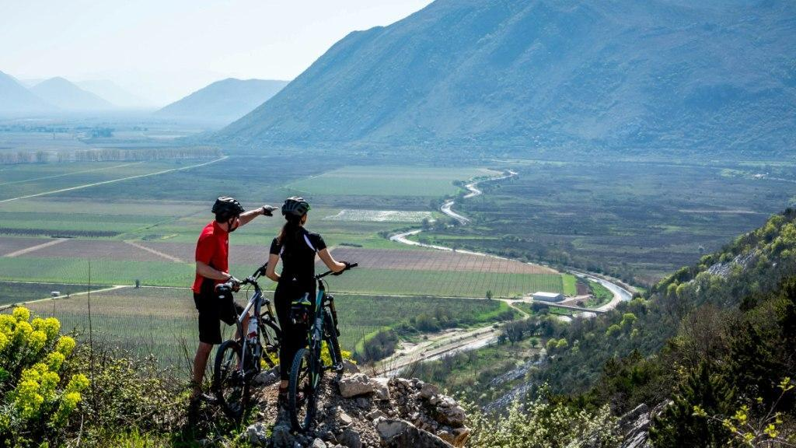
Ćiro, bicikliranjem kroz povijest

Slide 6
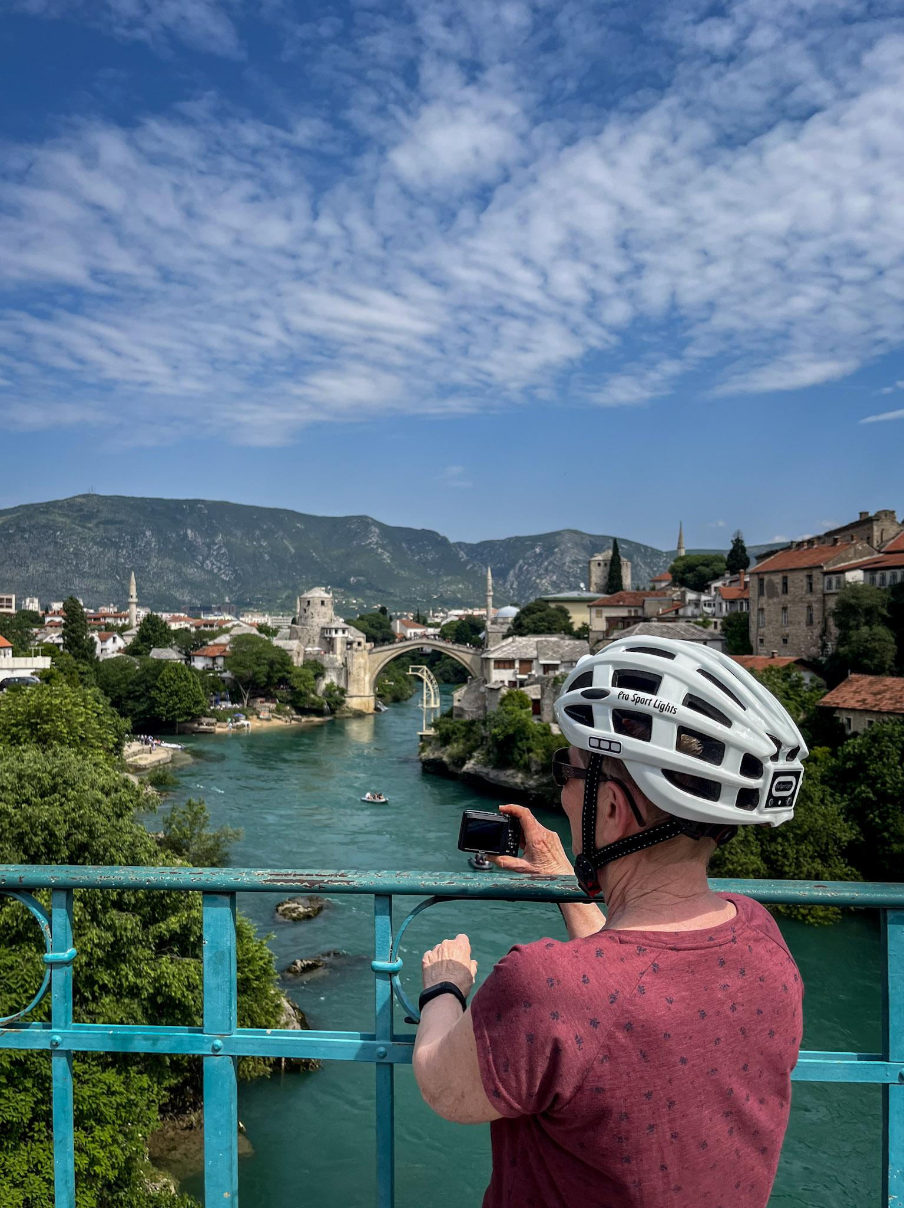
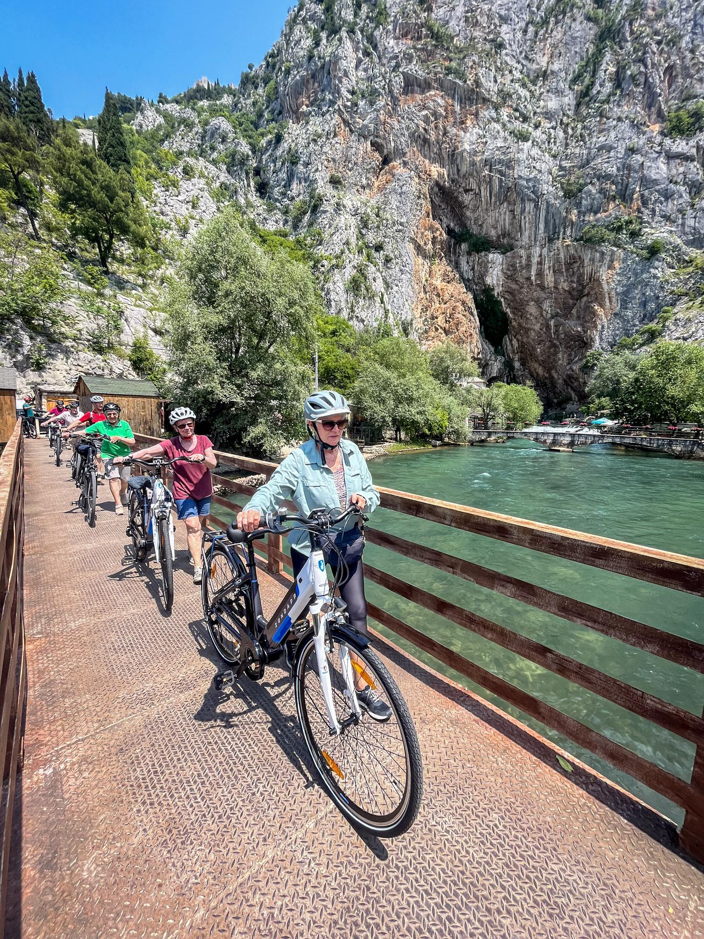
.
.

Slide 7
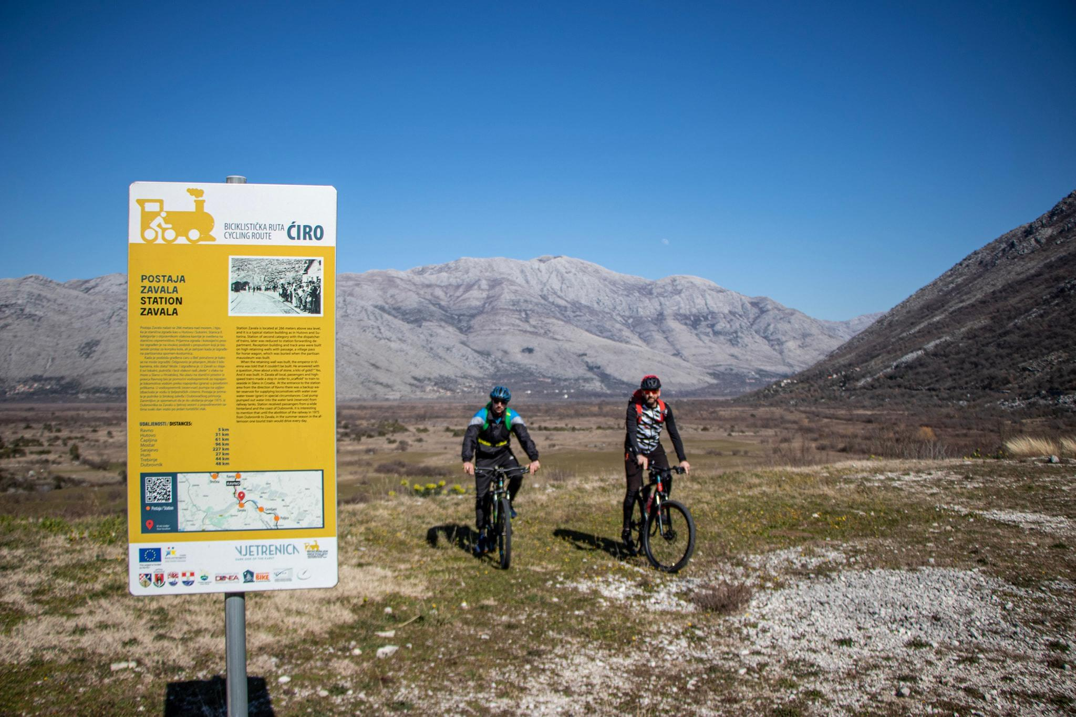

Slide 8
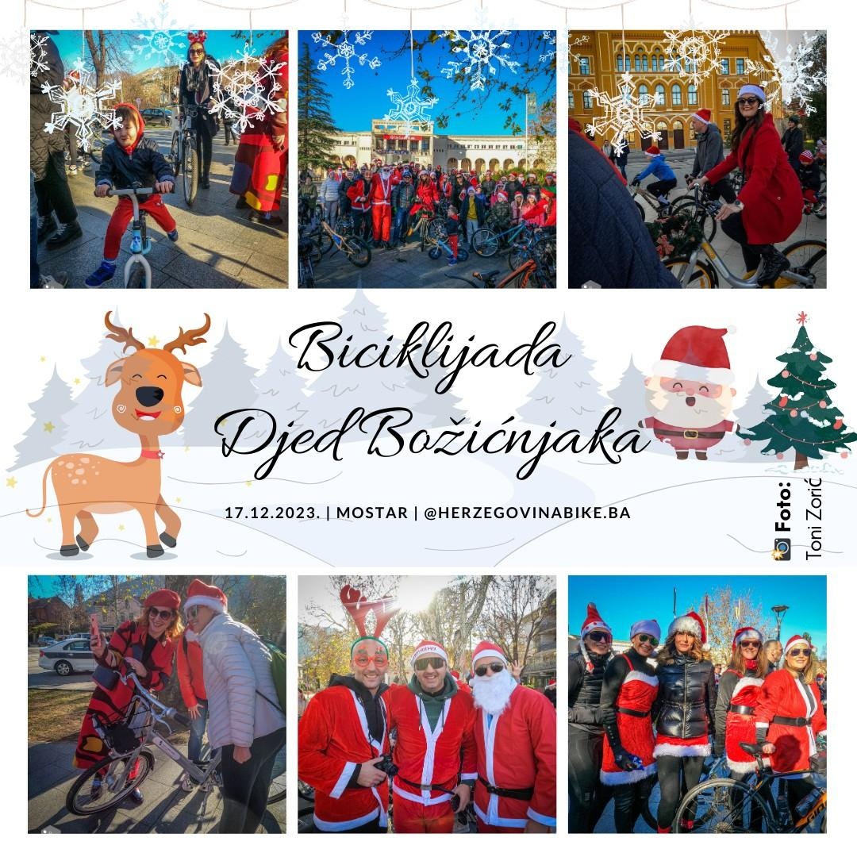
Tradicionalni biciklistički događaji

Slide 9
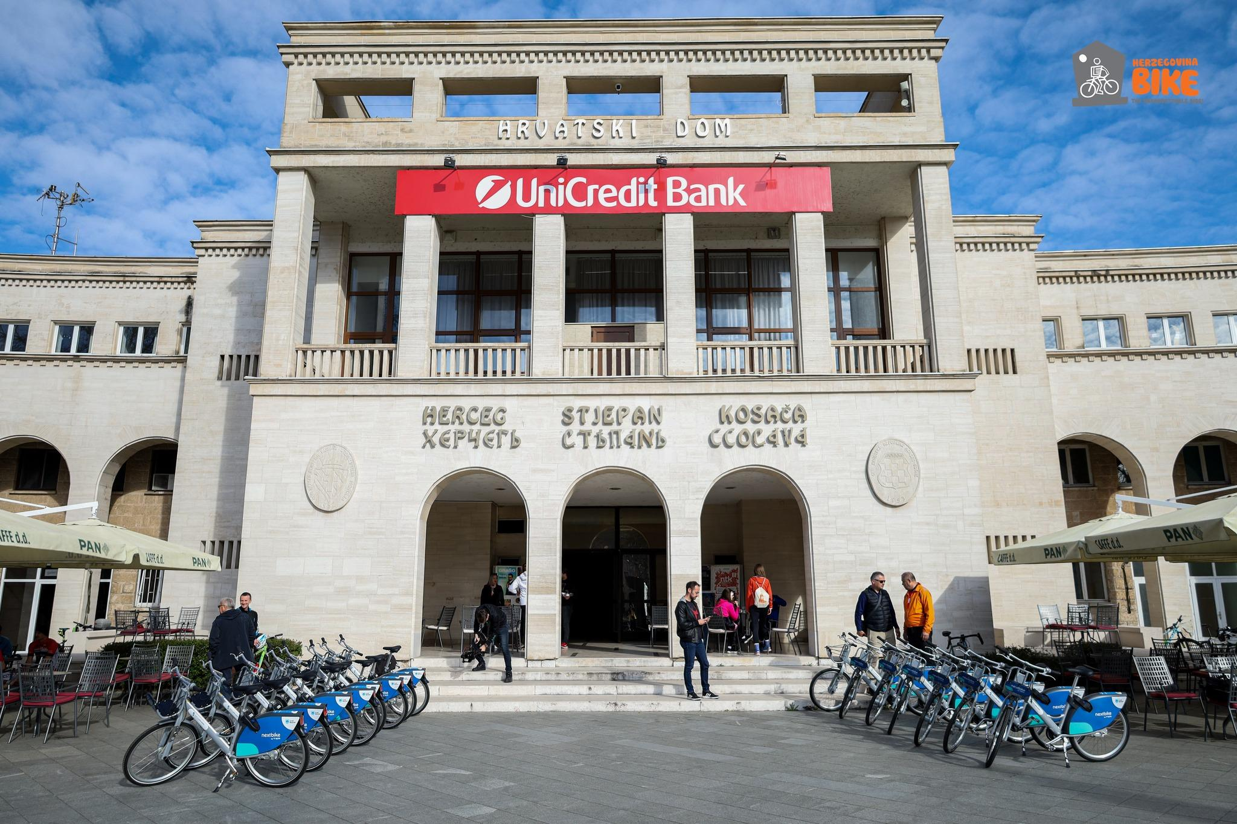

Slide 10
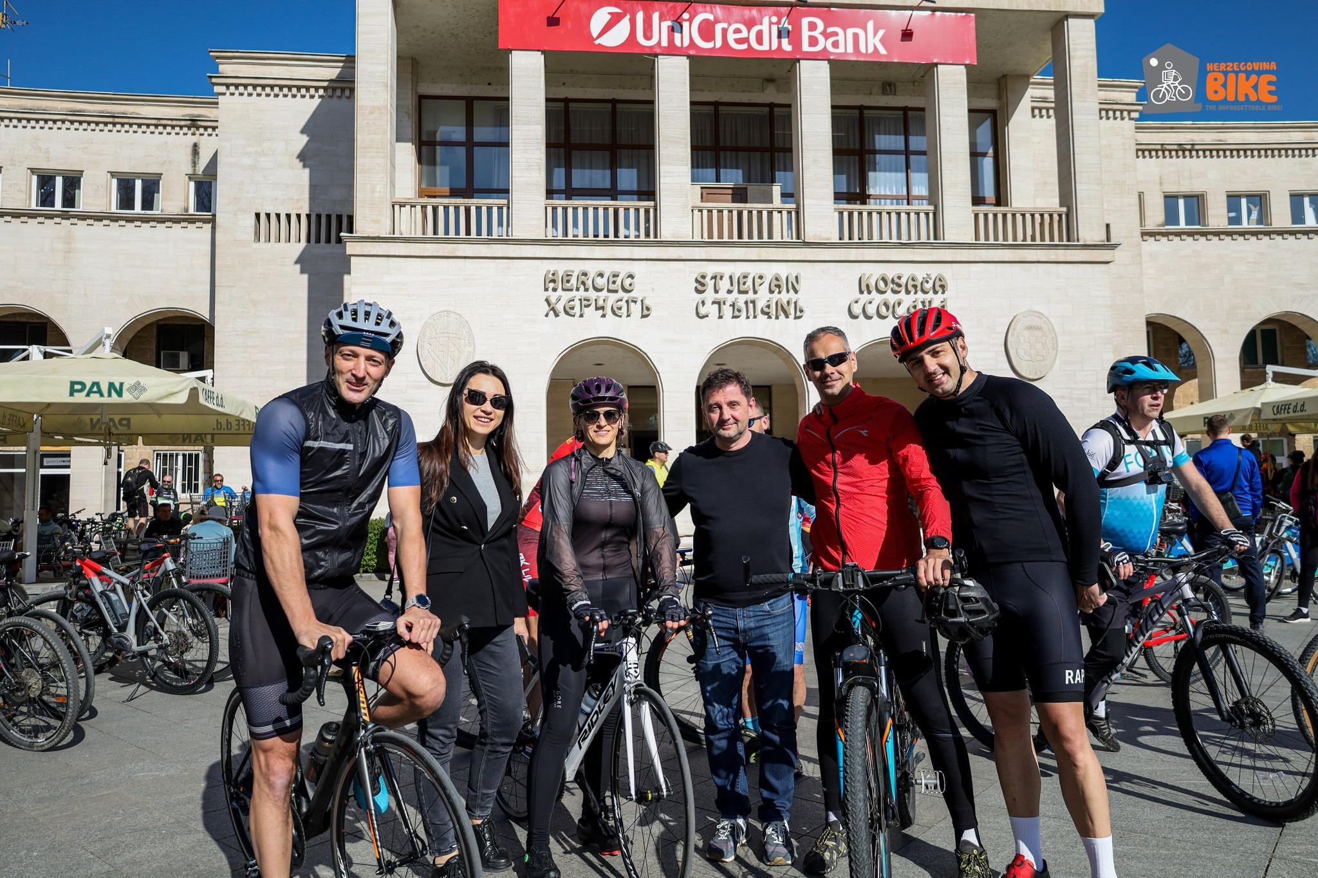
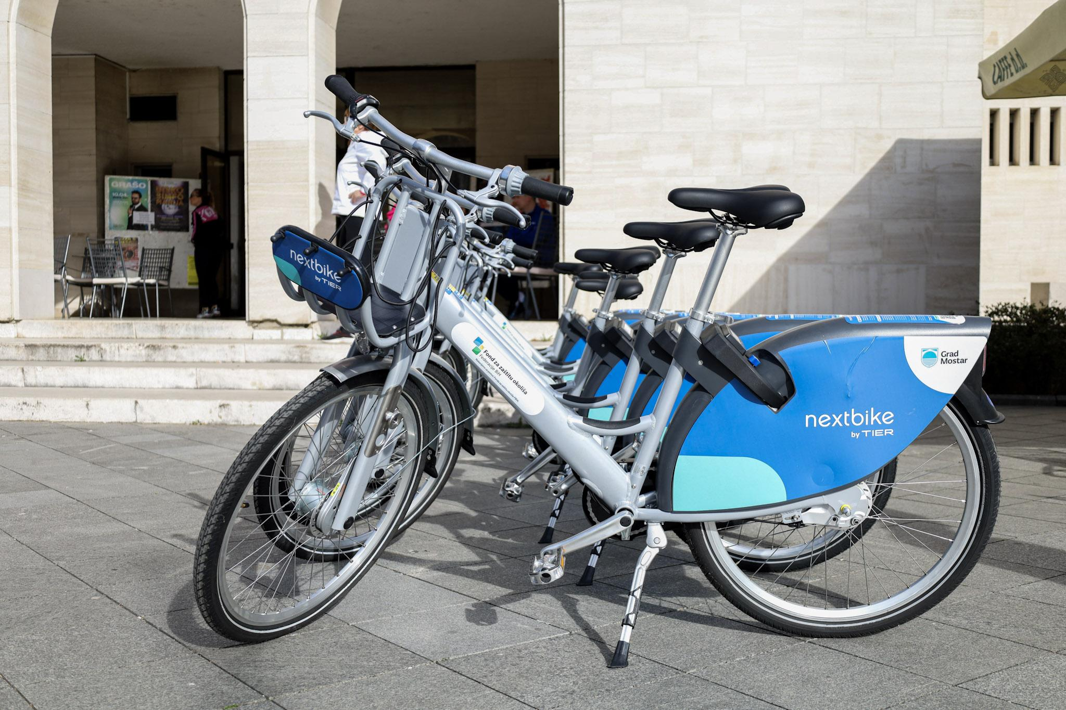

Slide 11
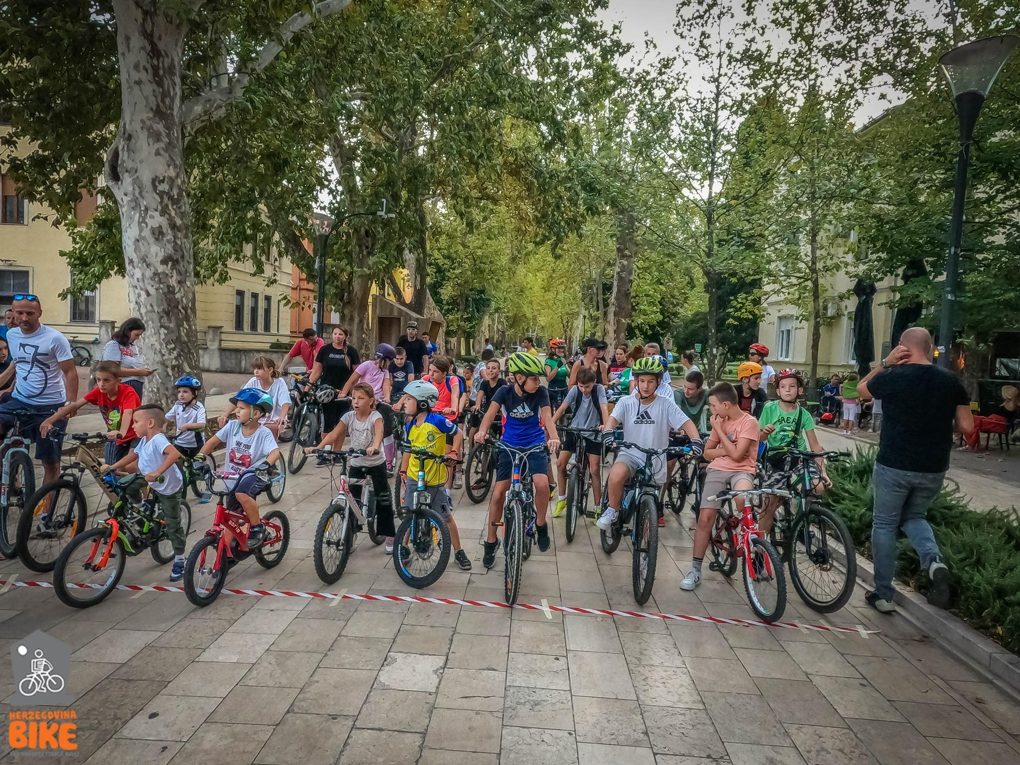

Slide 12
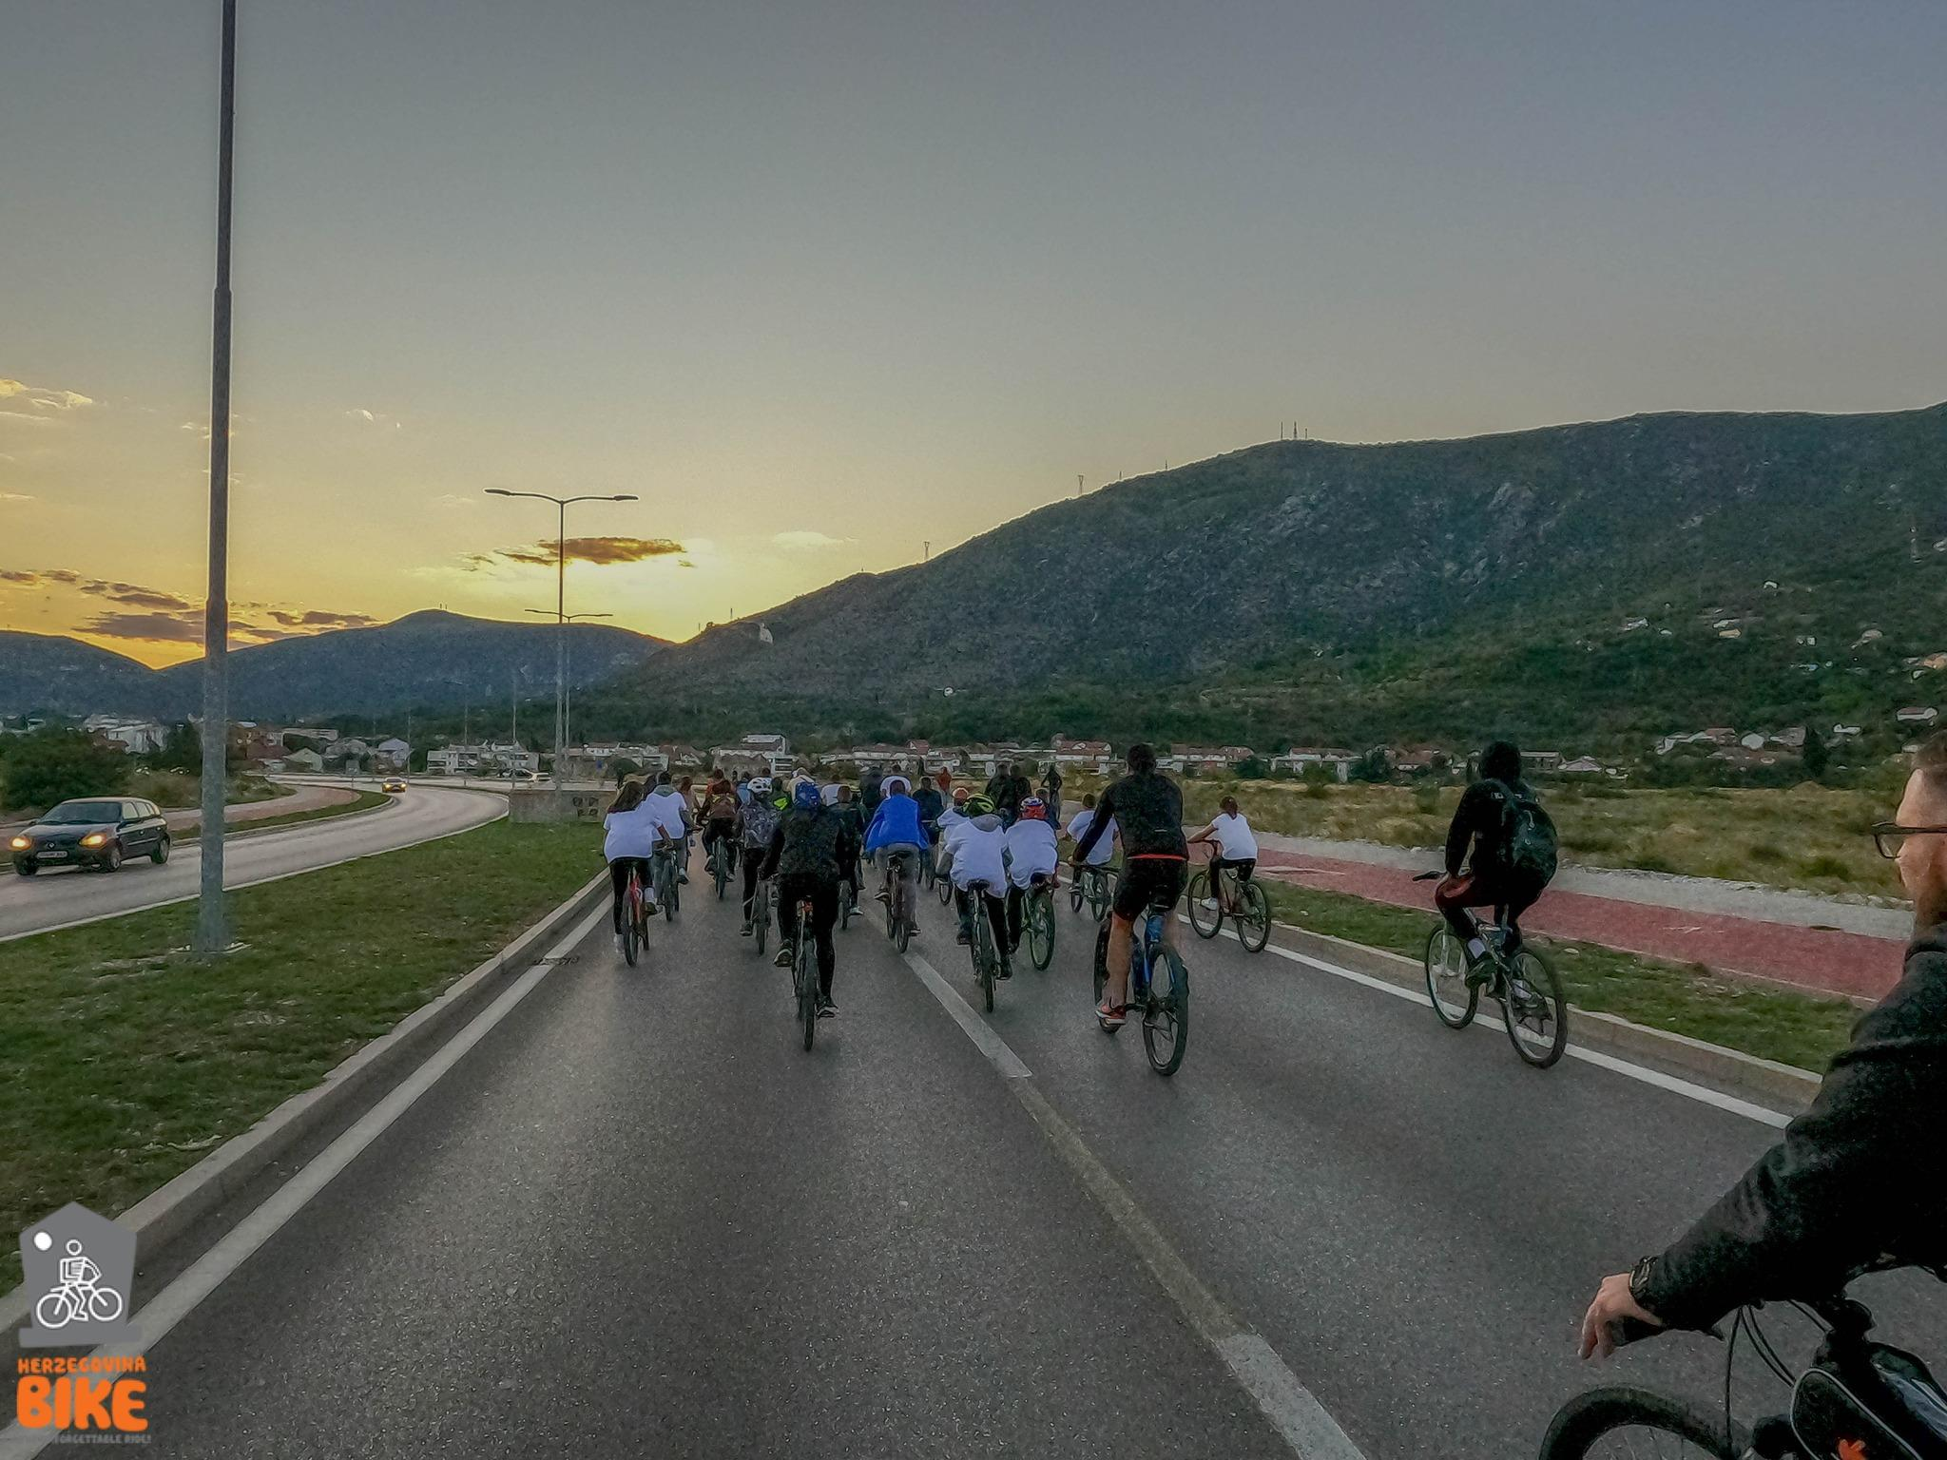

Slide 13
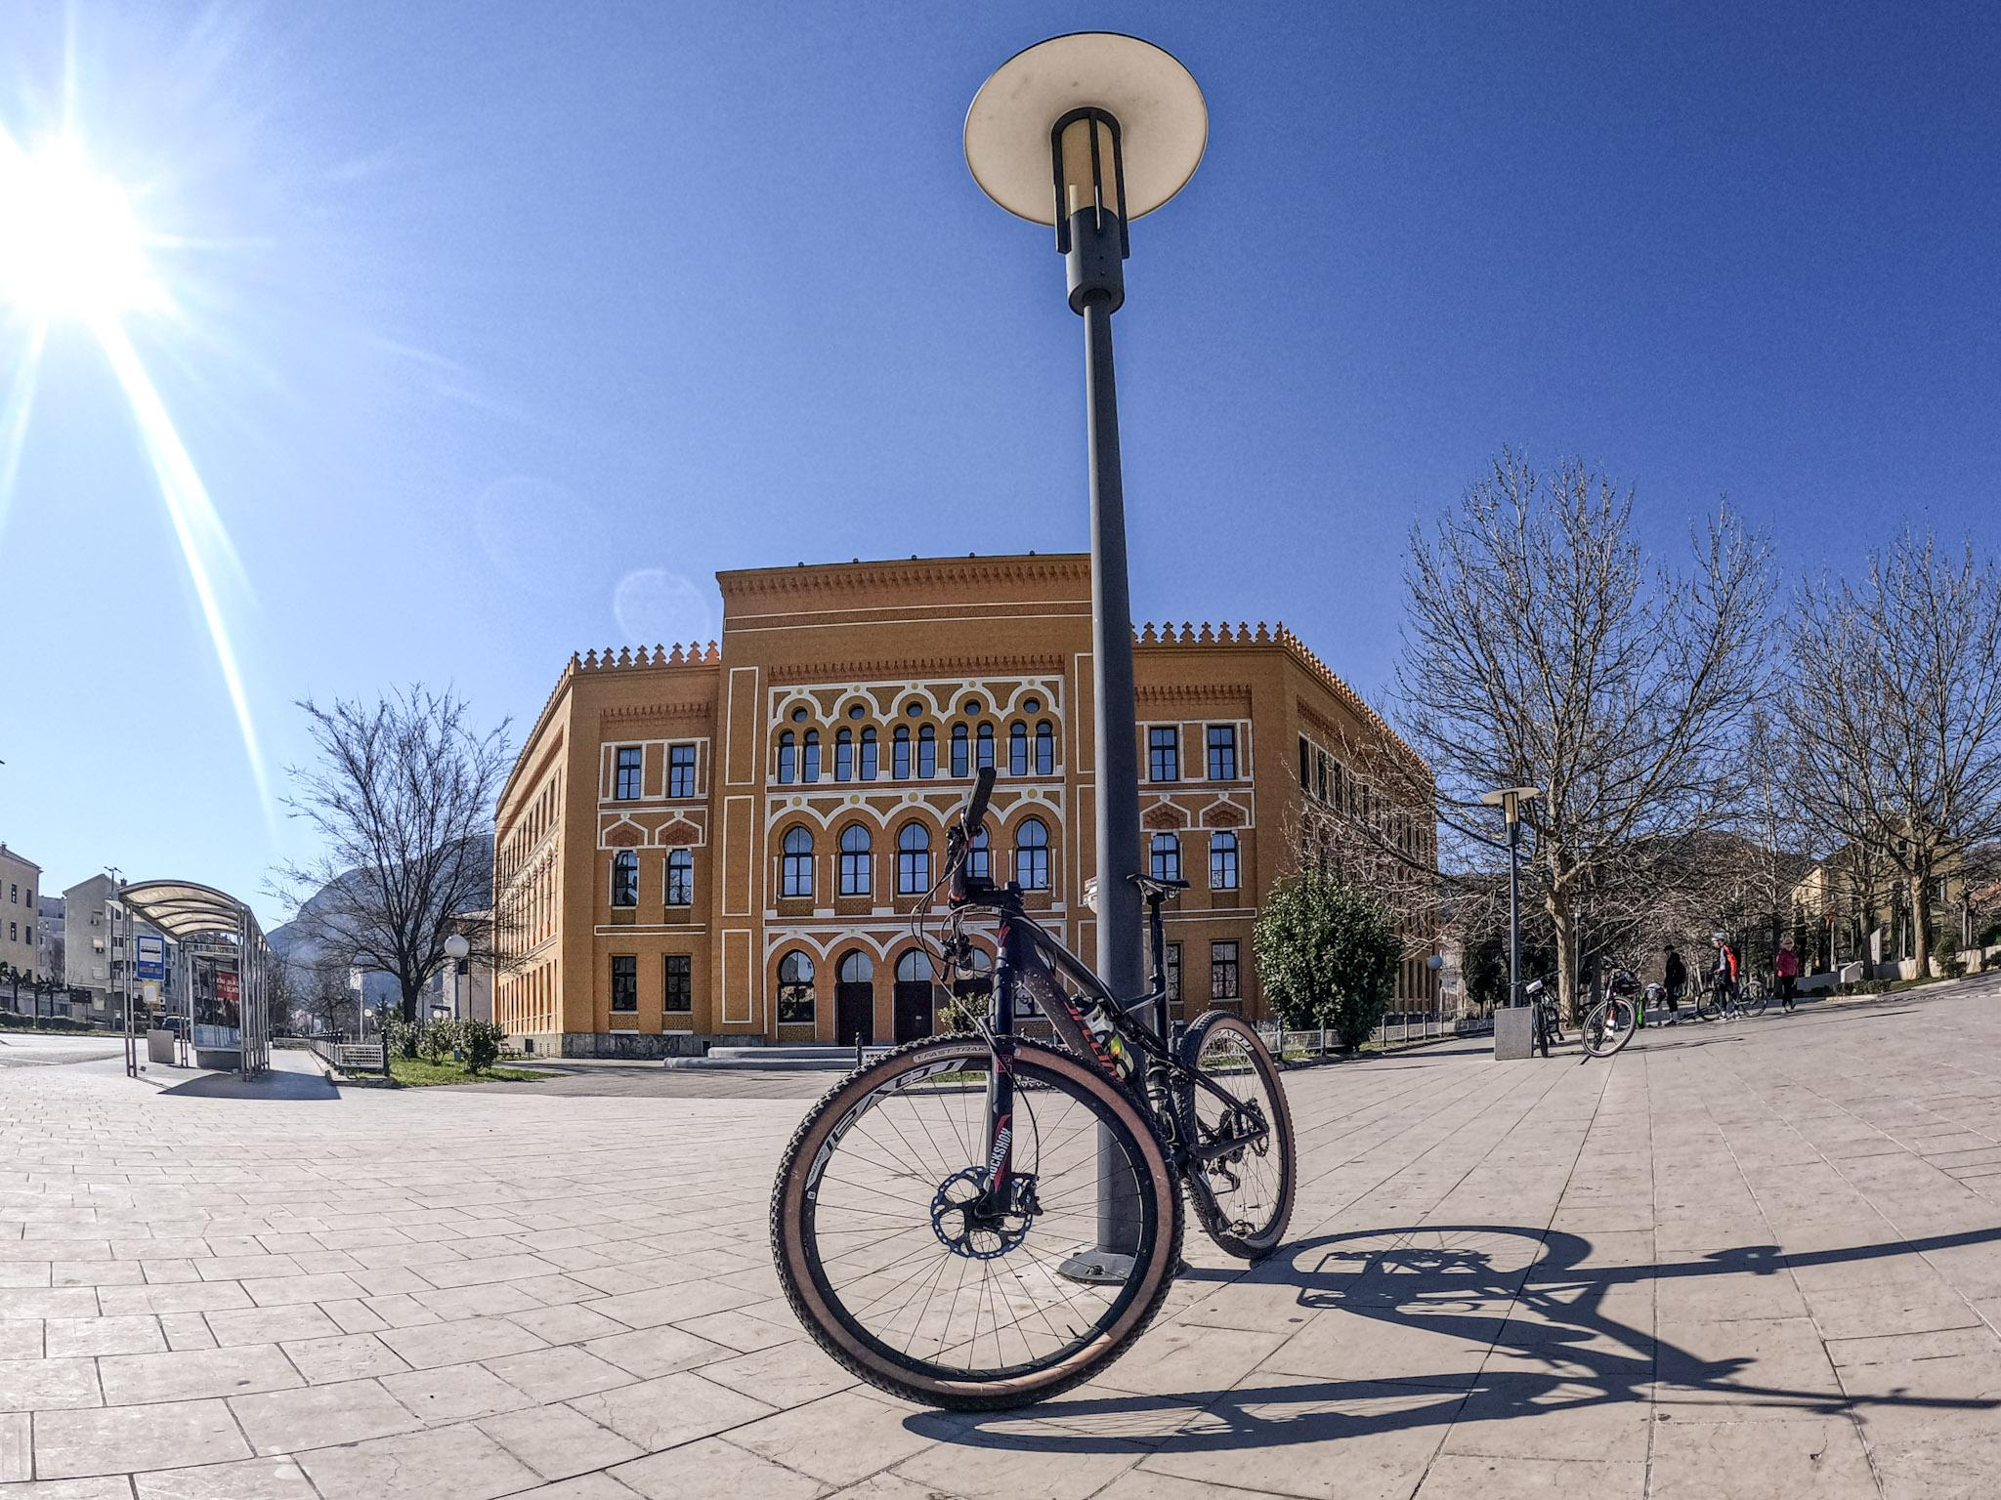

Slide 14
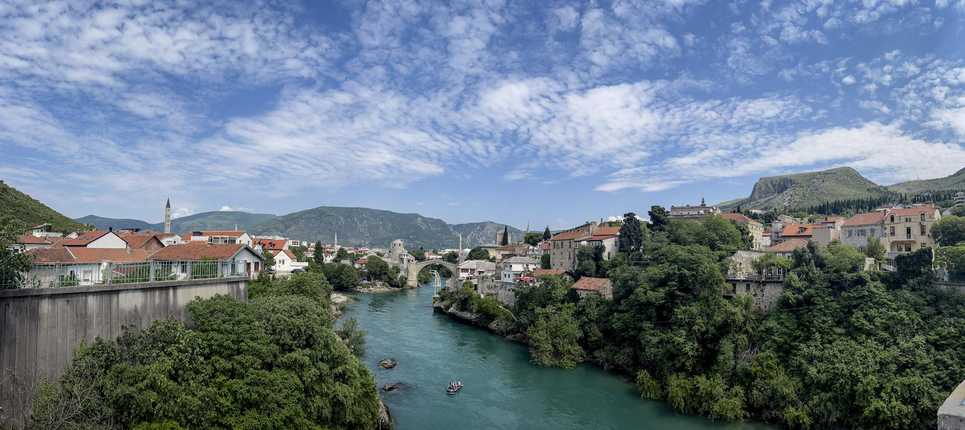

Slide 16
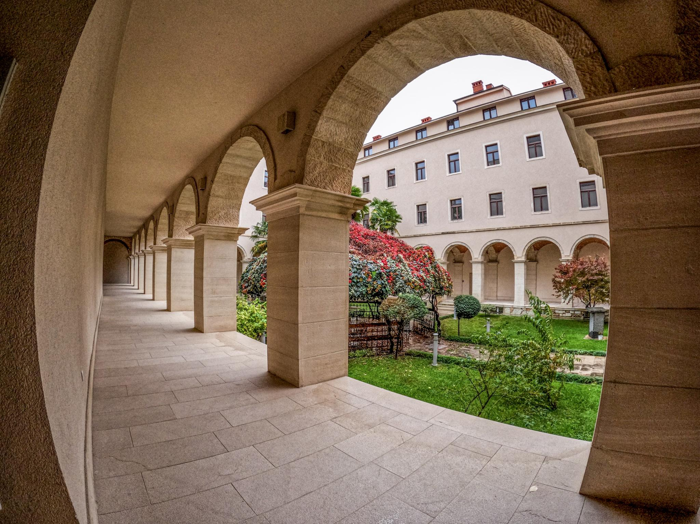
Franciscana, stazama čuvara baštine

Slide 17
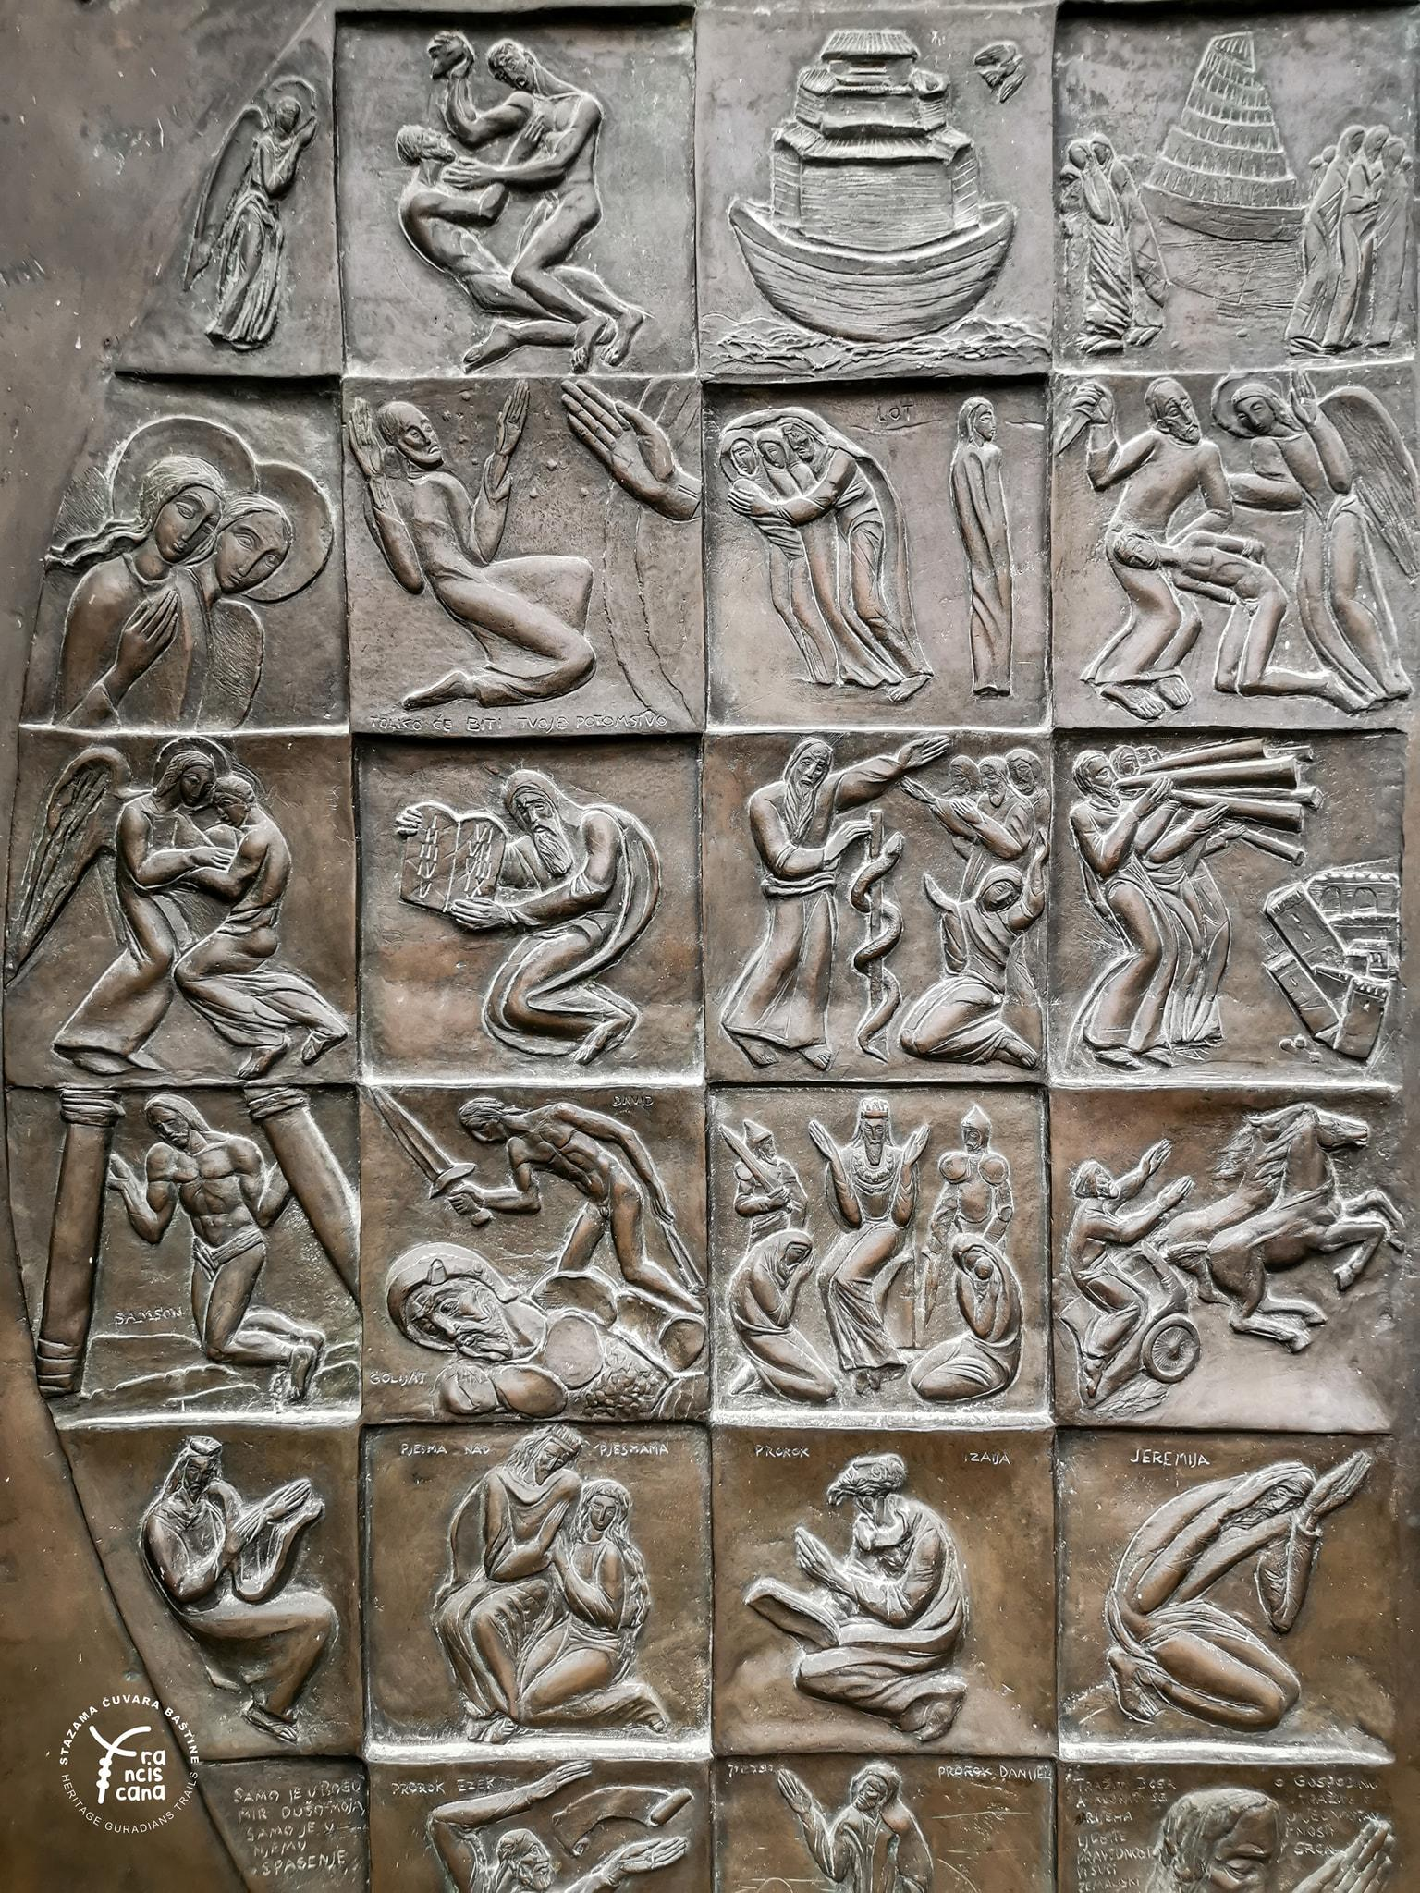
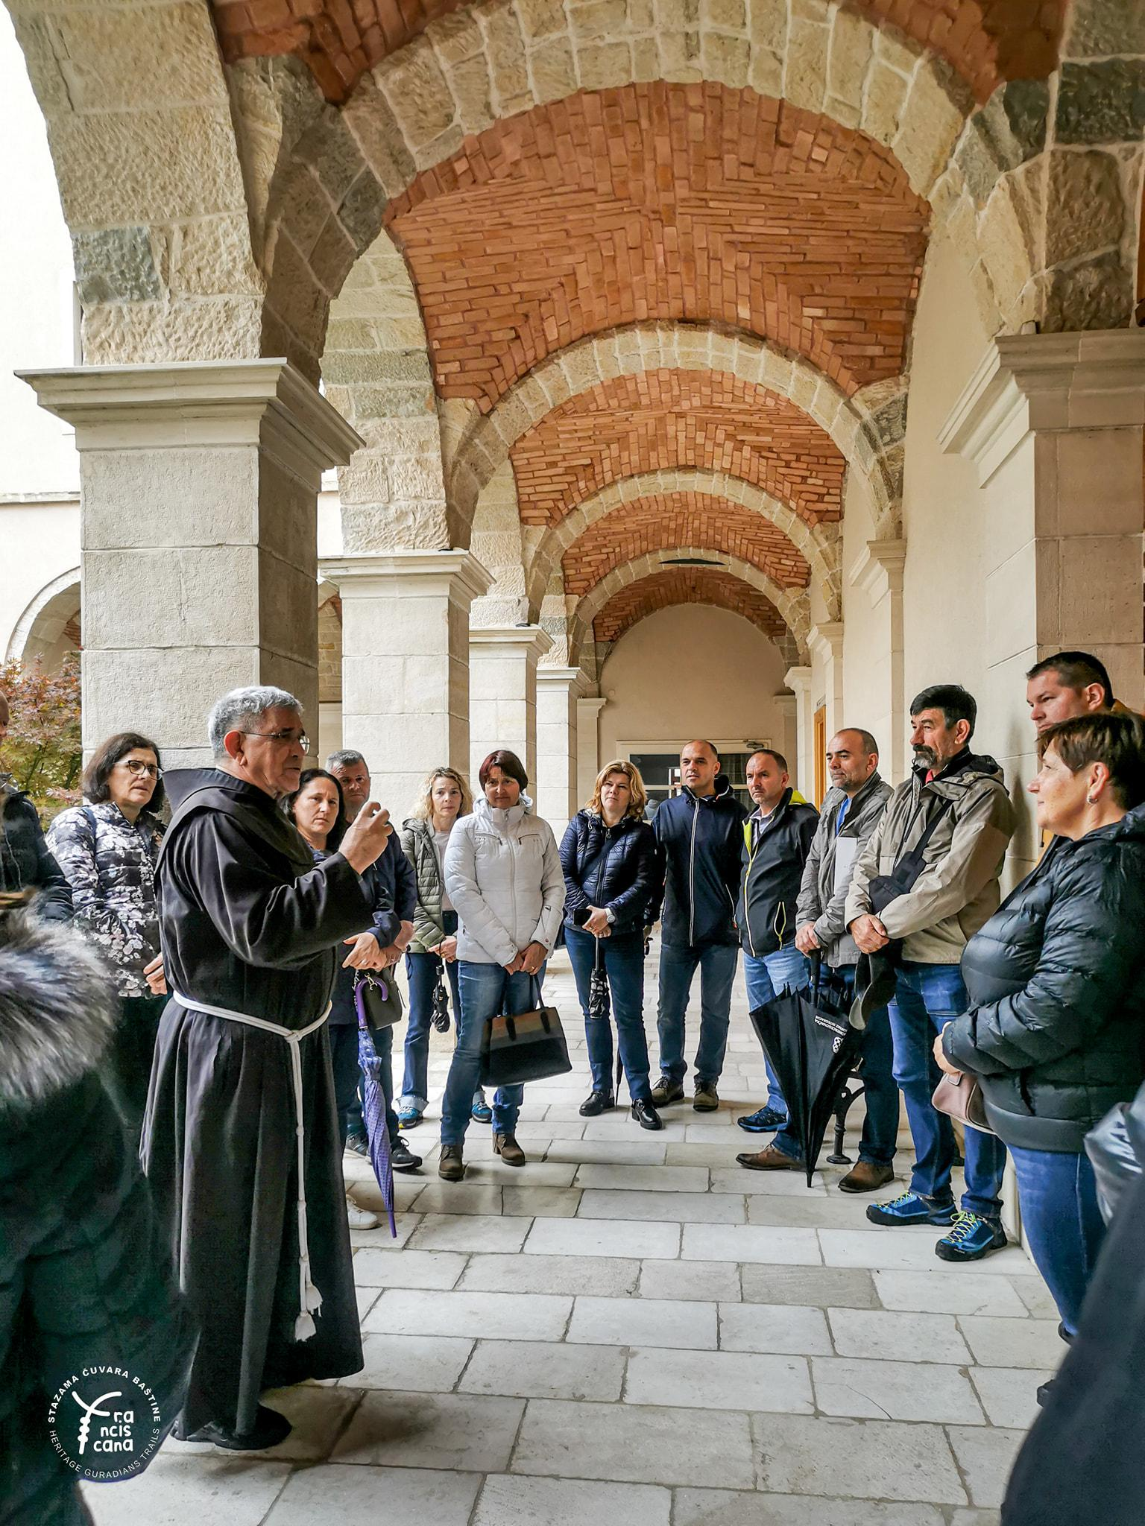
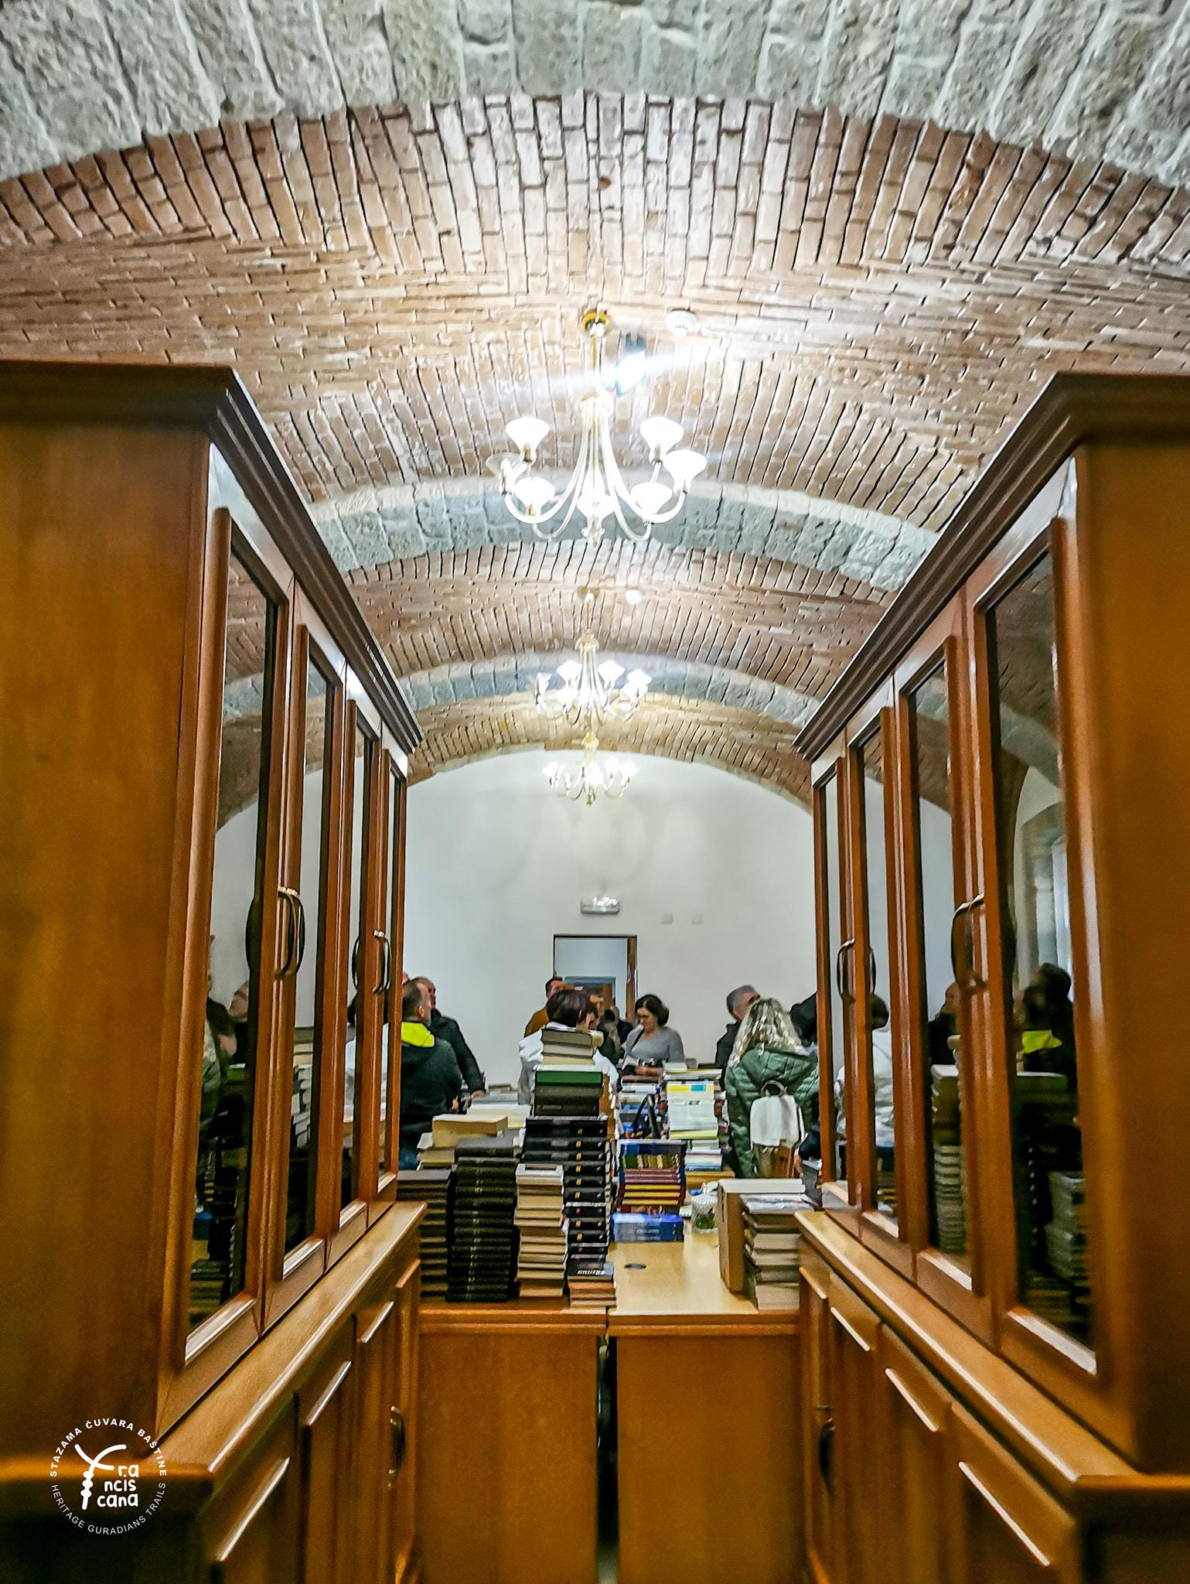

Slide 19
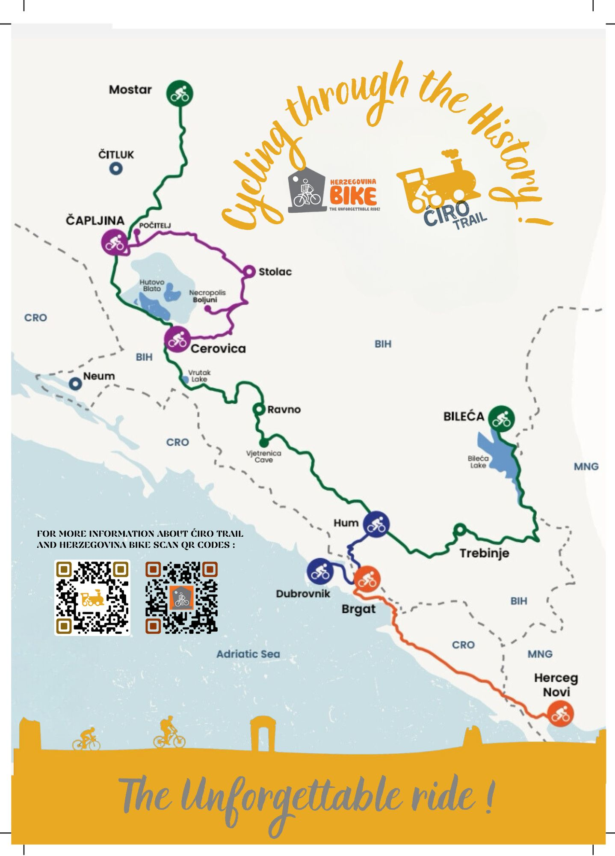

Slide 20
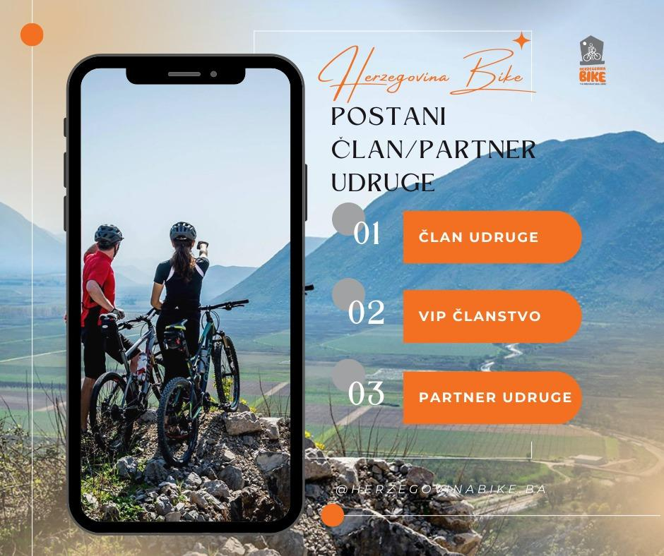

Slide 21
Kontaktirajte nas… 063 006 337 Visitor centar Buna info@herzegovinabike.ba

